Slide 1
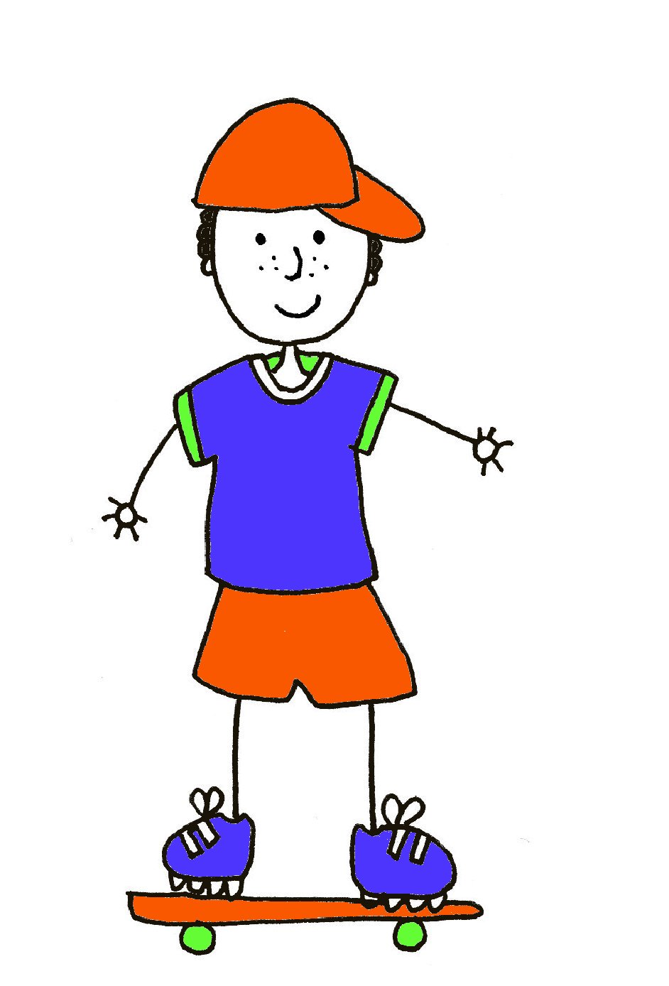
les parties du corps
1
2
4
3
5
6
7
8
9
10
Notes:
Ask pupils to name the parts of the body. The words do not come up – the coloured numbers give the gender clue.
1 = la tête
2 = les épaules (f)
3 = le bras
4 = le coude
5 = la main
6 = le doigt
7 = la jambe
8 = le genou
9 = l’estomac
10 = le pied

Slide 2


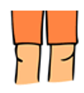

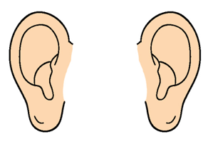

Notes:
Sing from just the pictures, doing the gestures too.

Slide 3

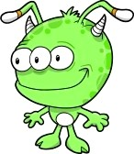
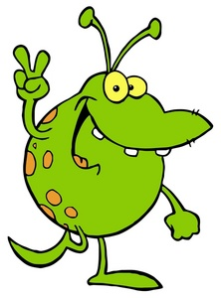
A
B
Mon extraterrestre est vert.
Il a trois yeux.
C
Il a six bras et deux antennes.

Slide 4


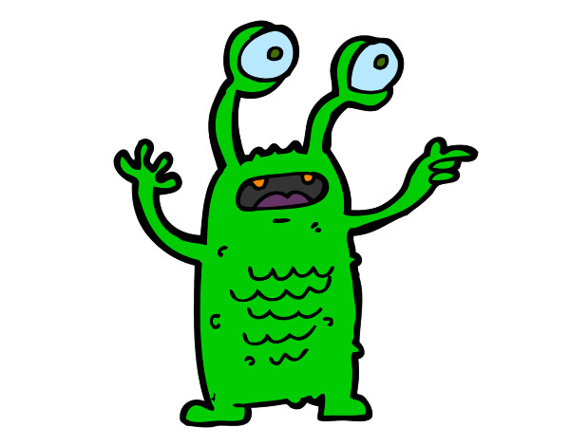
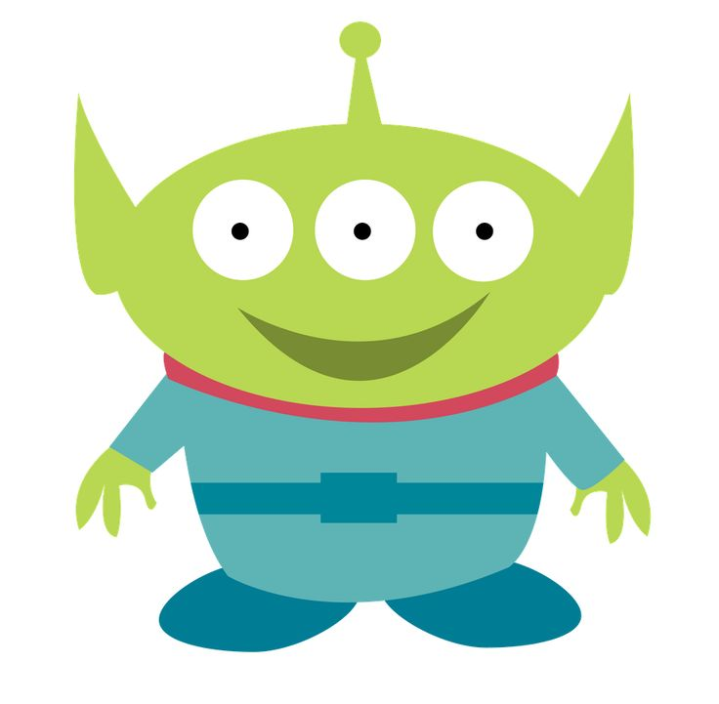


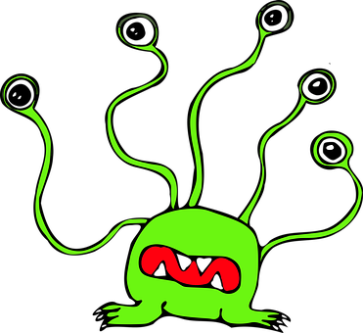

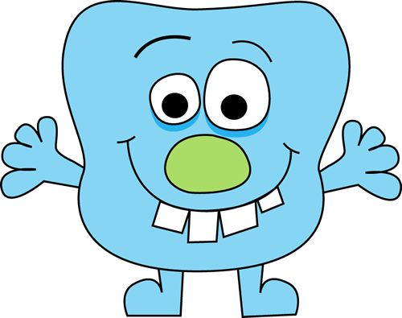
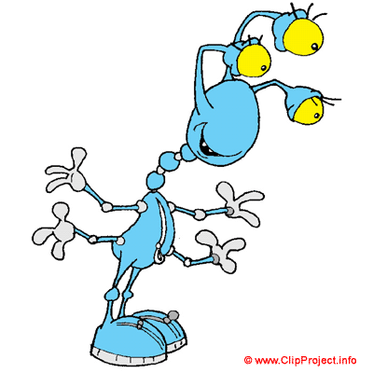
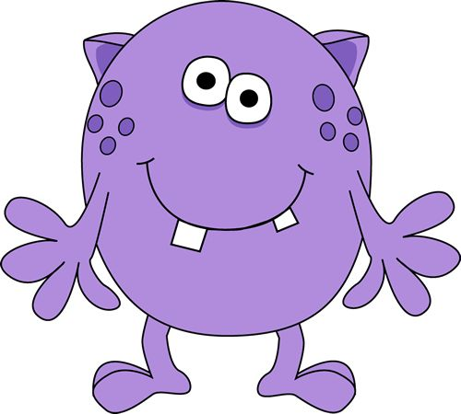

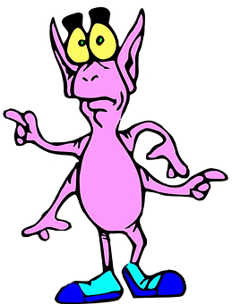
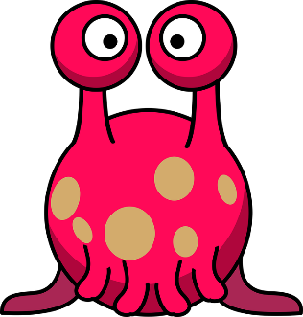
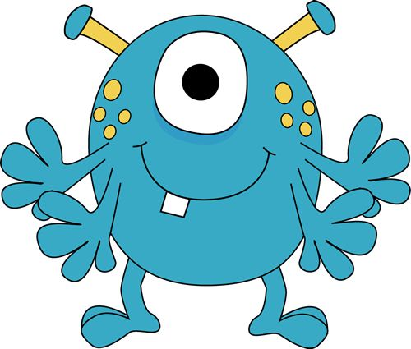
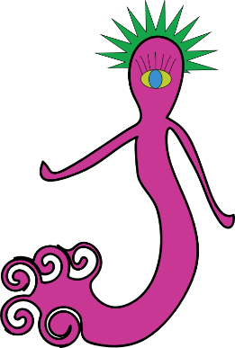


Slide 5
1 Mon extraterrestre est vert. Il a trois yeux, six bras et deux antennes.
A
B
2 Mon extraterrestre est vert. Il a deux yeux jaunes, deux bras, deux jambes mais il n’a pas d’oreilles.
3 Mon extraterrestre est vert. Il a une grande bouche et des dents jaunes. Il est feroce!
C
D
4 Mon extraterrestre est vert. Il est mon ami. Il a trois yeux, dos antennes et deux cornes.
E
5 Mon extraterrestre est bleu. Il a un oeil, une grande bouche, mais il n’a pas de jambes et pas de pieds.
Notes:
1 = C
2 = A
3 = E
4 = D
5 = B

Slide 6
1 Mon extraterrestre est vert. Il a trois yeux, six bras et deux antennes.
2 Mon extraterrestre est vert. Il a deux yeux jaunes, deux bras, deux jambes main il n’a pas d’oreilles.
3 Mon extraterrestre est vert. Il a une grande bouche et des dents jaunes. Il est feroce!
4 Mon extraterrestre est vert. Il est mon ami. Il a trois ojos, dos antennes et deux cornes.
5 Mon extraterrestre est bleu. Il a un oeil, une grande bouche, mais il n’a pas de jambes et pas de pieds.
A
B
C
A
C
D
E
D
E
B
Notes:
1 = C
2 = A
3 = E
4 = D
5 = B

Slide 7
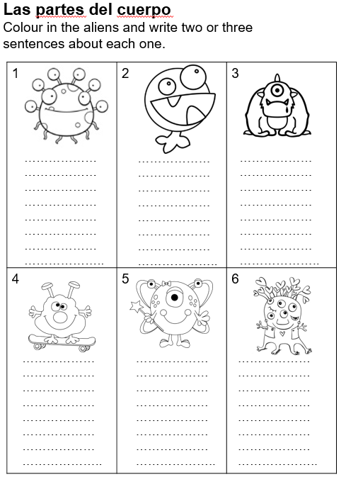
il/elle est
is =
has =
il/elle a

Slide 8
Mon extraterrestre est vert.
Mon extraterrestre est bleu.
Mon extraterrestre est violet.
Il a deux yeux.

Slide 9
Il a trois yeux.
Il a un oeil.
Il a une bouche avec des dents.
Il a une bouche mais pas de dents.

Slide 10
Il a deux mains.
Il a plus de deux mains.
Il n’a pas de jambes.
Il a un nez.

Slide 11

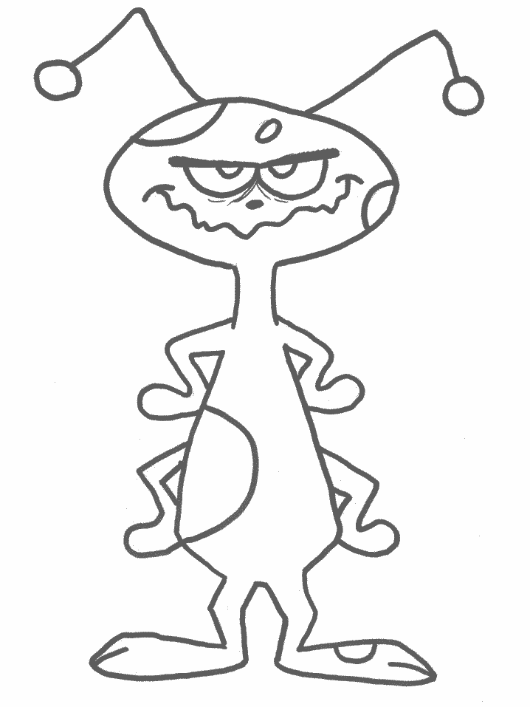
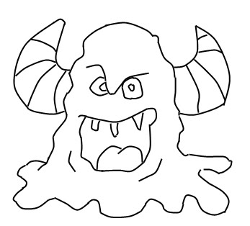
Mon monstre a…
Notes:
Tell pupils they are going to draw their own monster / alien.
They can either use the number of legs / arms / heads etc..from their blanket game OR they can design a new one.
They need to give the number of parts of the body and use describing words too (grand,, petit)
If appropriate they should also say what their monster does not have.
The pupils may need the word ‘horn’ in addition to their other vocabulary
la corne= horn
possibly also antenna if they want to do more of an alien monster
l’antenne.

